Slide 1


КАФЕДРА АЕРОКОСМІЧНИХ
СИСТЕМ УПРАВЛІННЯ
Аналіз результатів анкетування здобувачів вищої освіти рівня «Магістр», з метою виявлення рівня якості освіти, яка надається Факультетом аеронавігації, електроніки та телекомунікацій Національного авіаційного університету
листопад 2023 р.

Slide 2
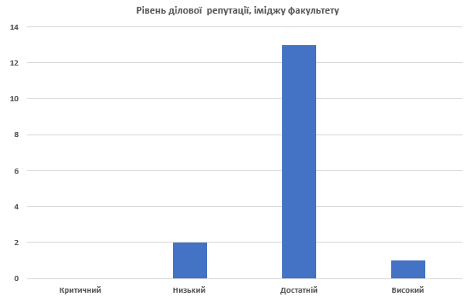

Slide 3
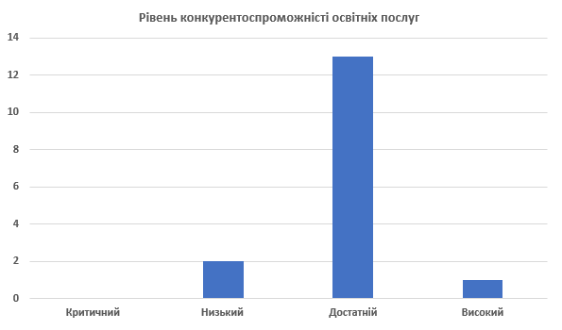

Slide 4
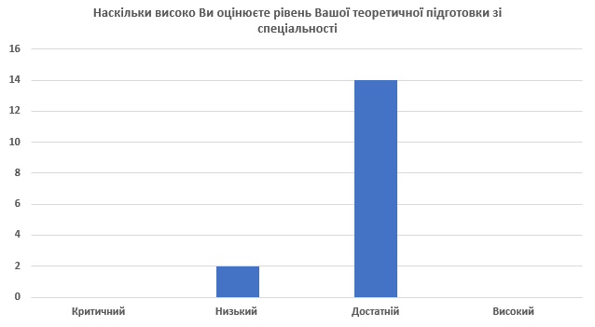

Slide 5
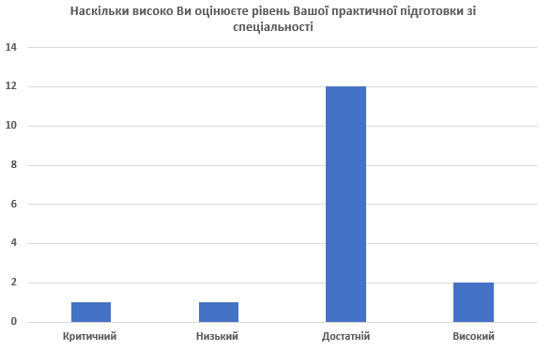

Slide 6
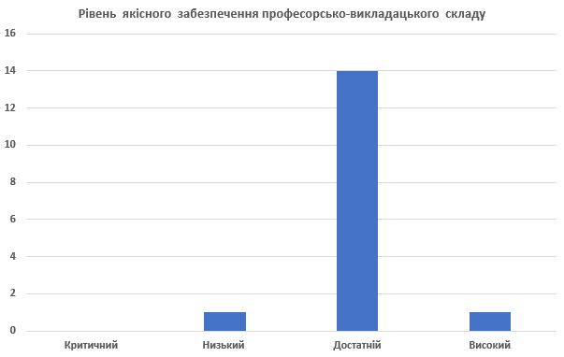

Slide 7
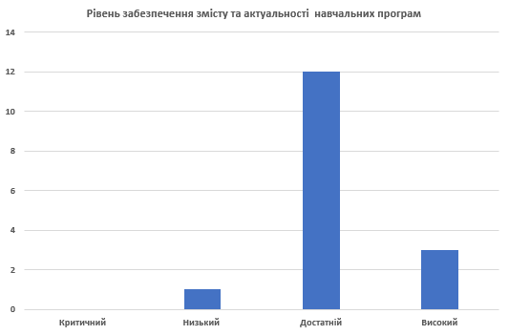

Slide 8
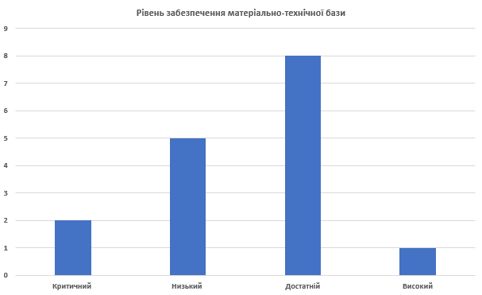

Slide 9
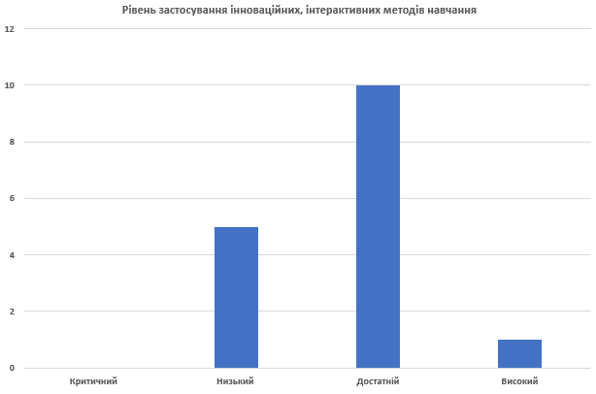

Slide 10
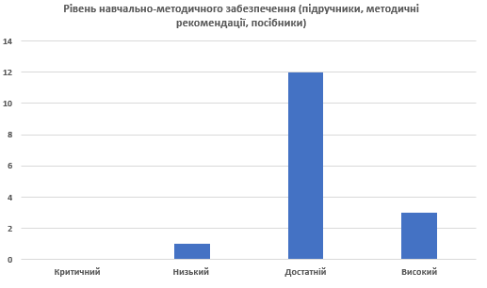

Slide 11
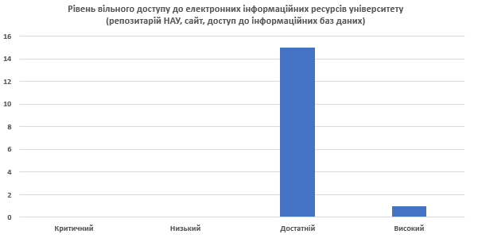

Slide 12
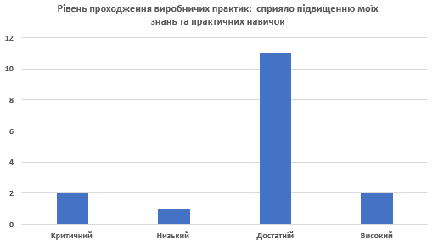

Slide 13
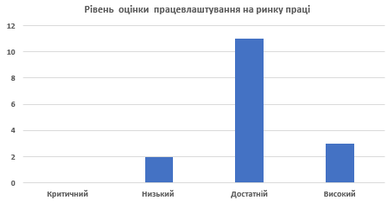

Slide 14
